Slide 1

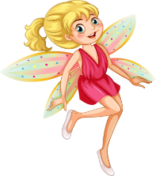








UBND QUẬN LONG BIÊN
TRƯỜNG MẦM NON CHIM ÉN
LĨNH VỰC PHÁT TRIỂN NGÔN NGỮ
LÀM QUEN VĂN HỌC
ĐỒNG DAO: VÈ LOÀI VẬT
Giáo viên: Vũ Huyền Trang
Năm học:2021-2022
Notes:
更多模板123图文旗舰店：666

Slide 2


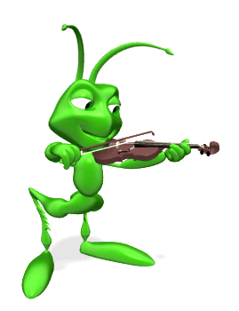
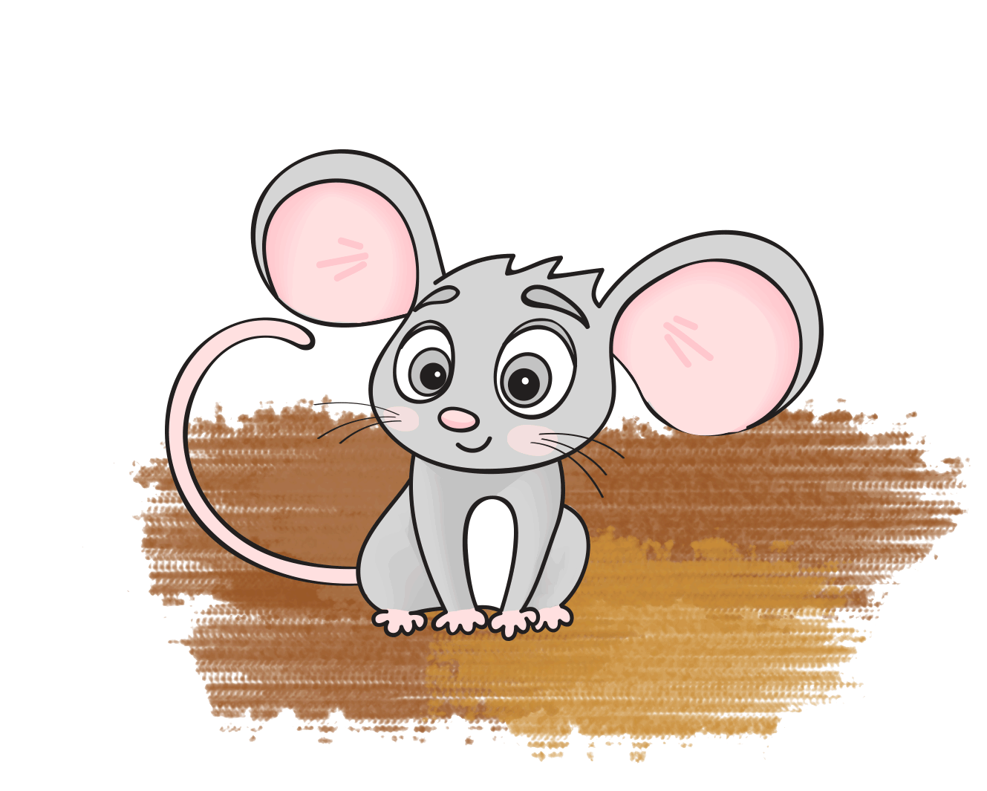

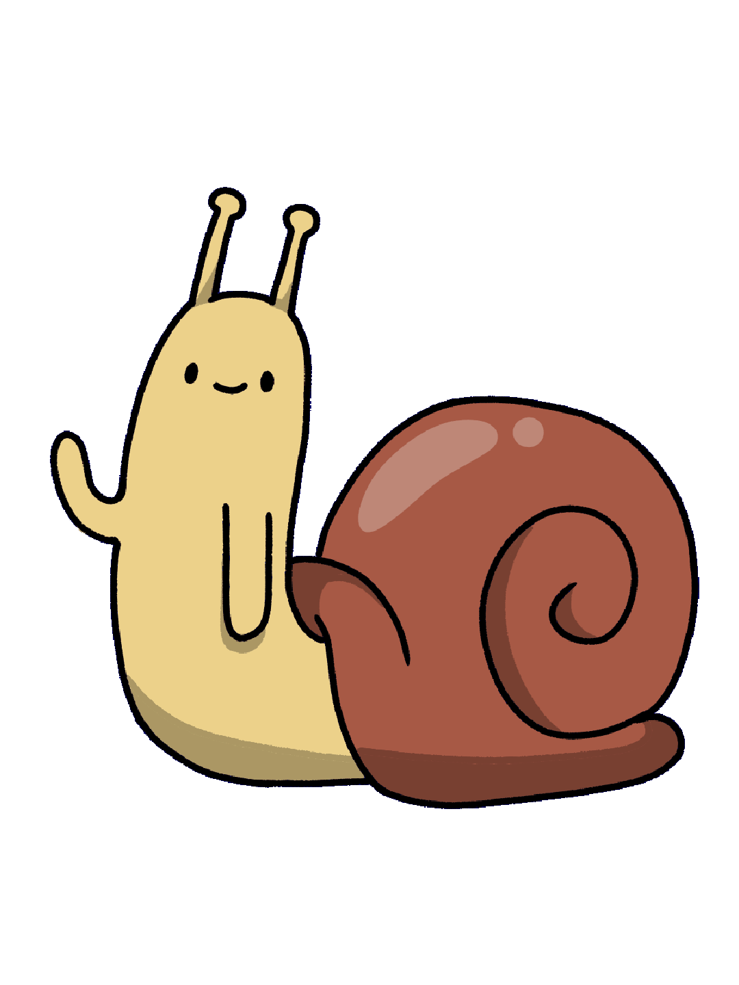


Slide 3

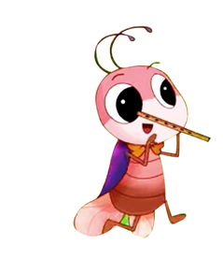


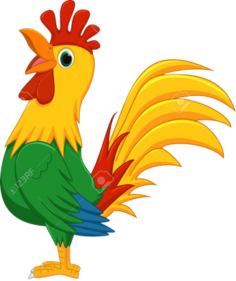






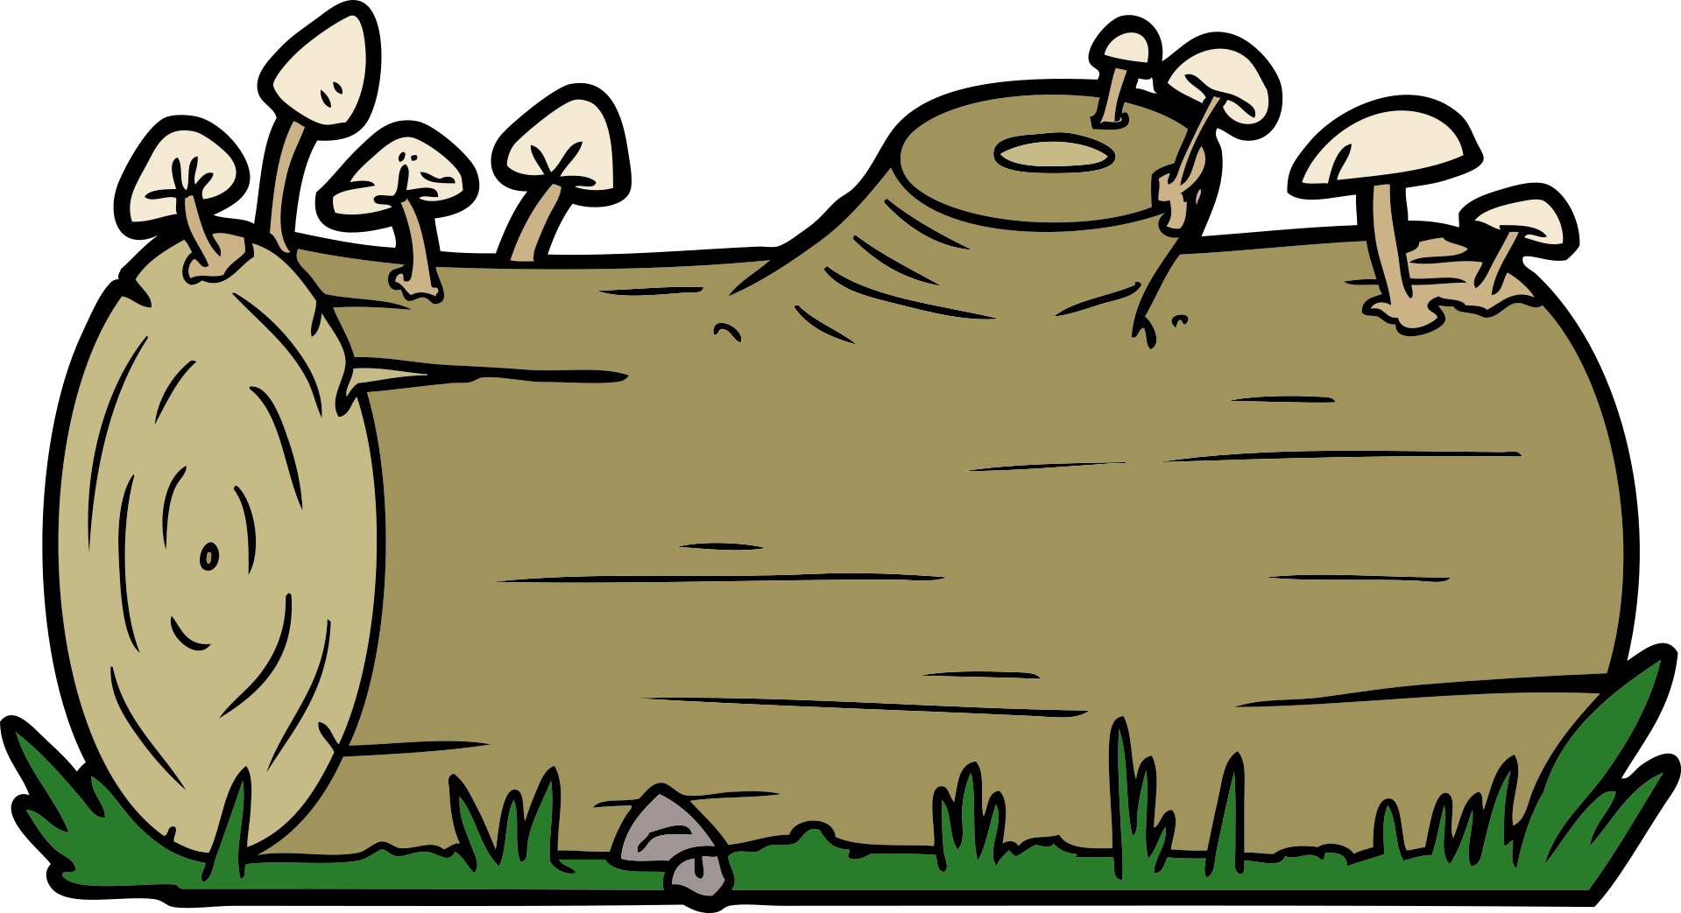


vè loài vật

Slide 4
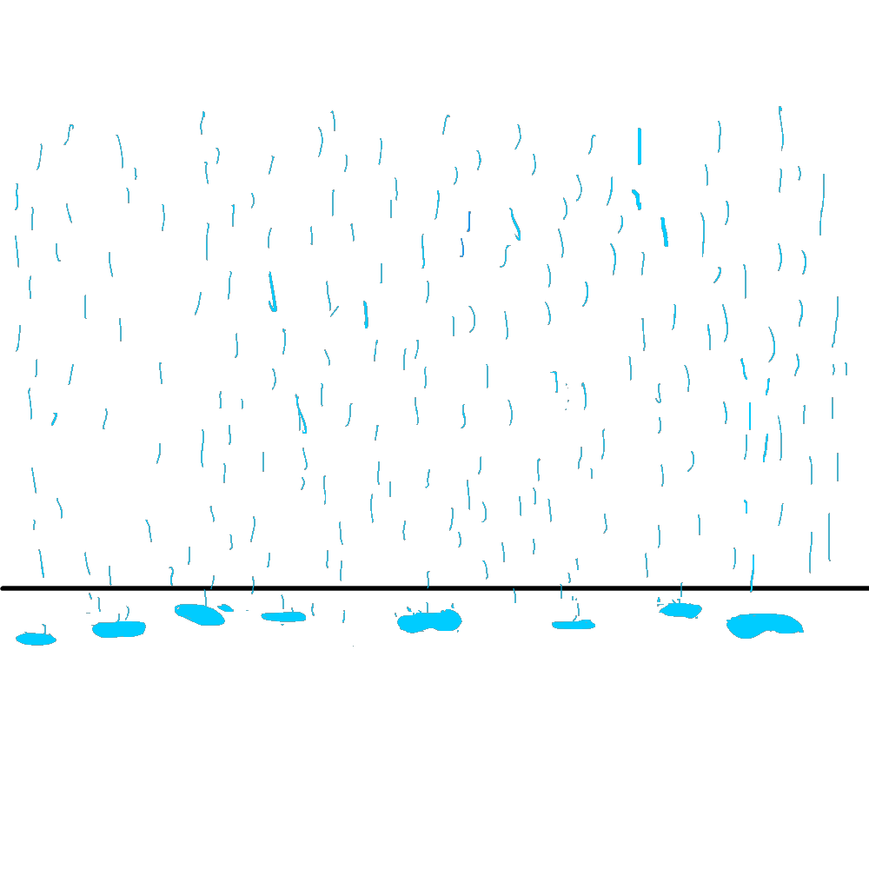


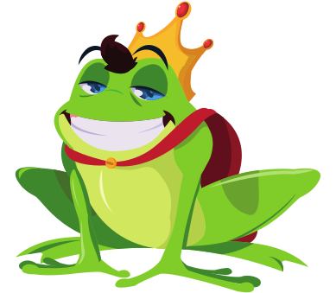
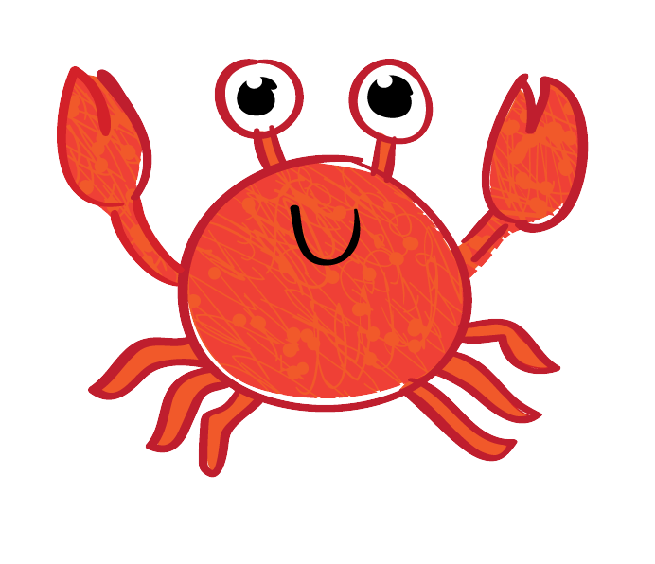

Ve vẻ vè ve
Cái vè loài vật
Trên lưng cõng gạch
Là họ nhà cua
Nghiến răng gọi mưa
Đúng là cụ cóc

Slide 5



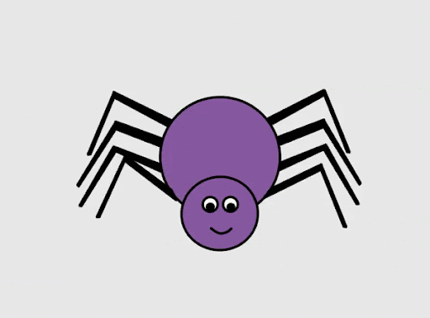
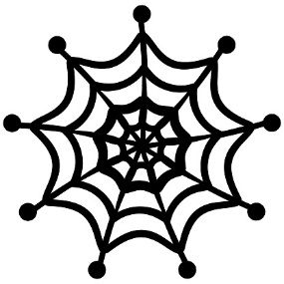
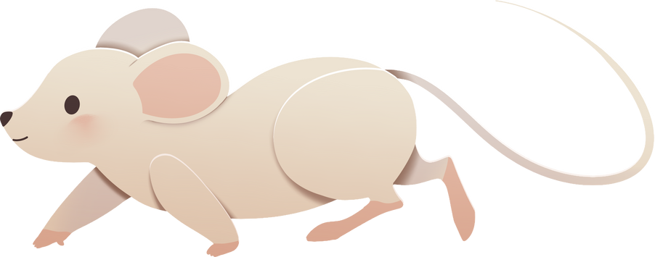
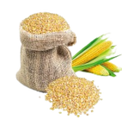
Thích ngồi cắn chắt
Chuột nhắt, chuột đàn
Đan lưới dọc ngang
Anh em nhà nhện

Slide 6


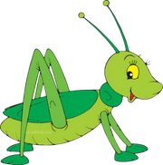

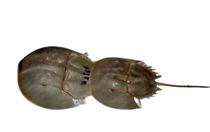

Gọi kiểu tóc bện
Vợ chồng nhà sam
Rền dĩ kéo đàn
Đúng là anh dế
Suốt đời chậm trễ
Là họ nhà sên

Slide 7



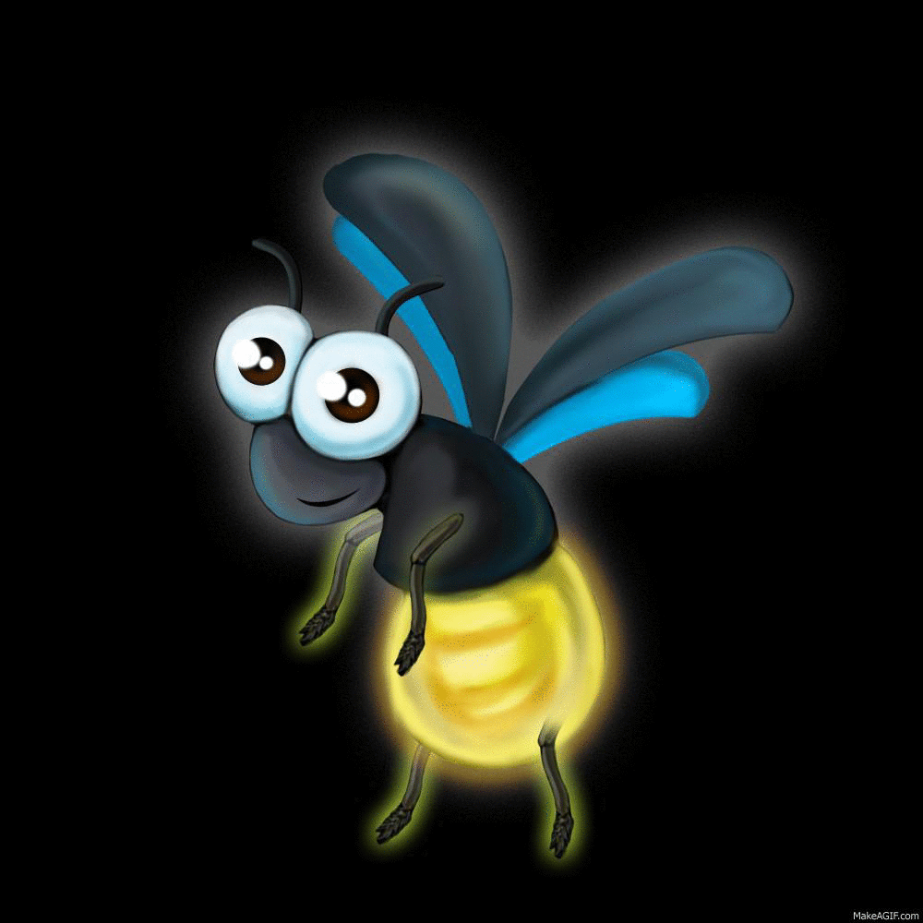


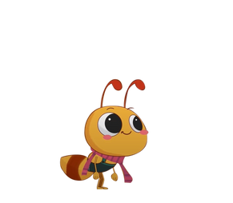




Đêm thắp đèn lên
Là cô đom đóm

Slide 8



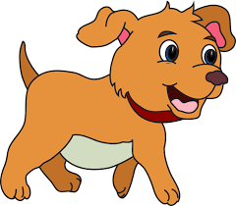
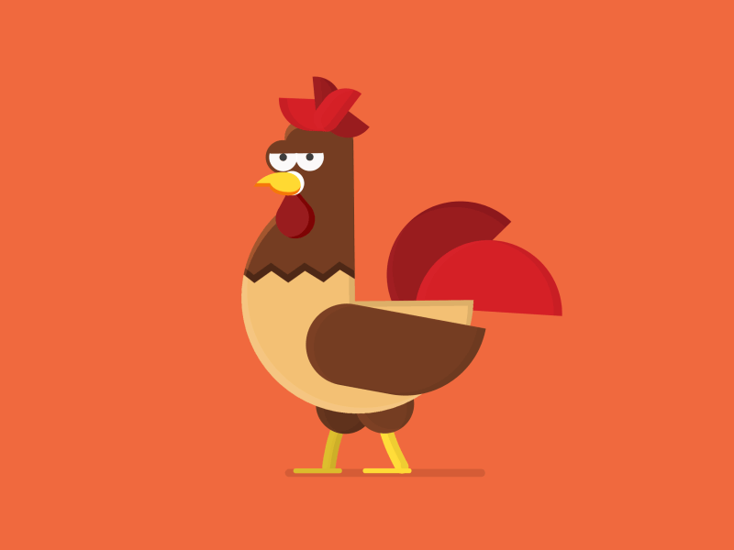
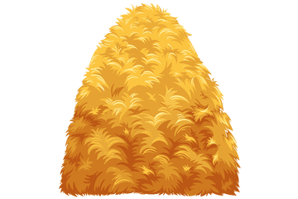

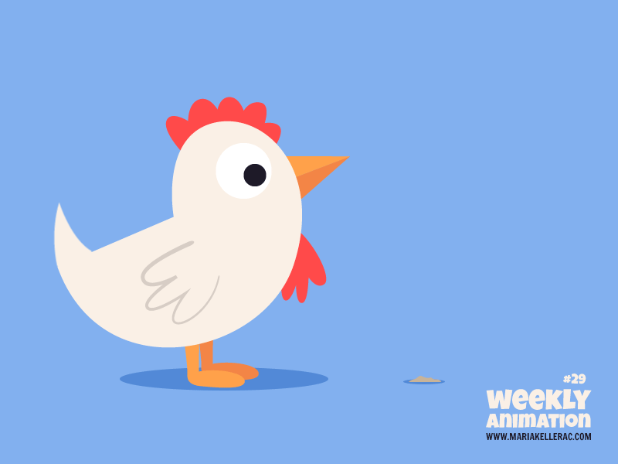
Gọi người dậy sớm
Chú gà trống choai
o
Đánh hơi rất tài
o
Anh em nhà chó
o

Slide 9

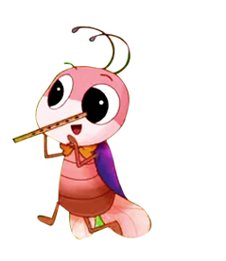

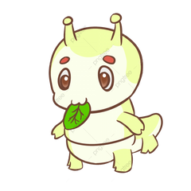
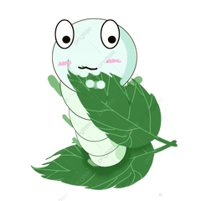




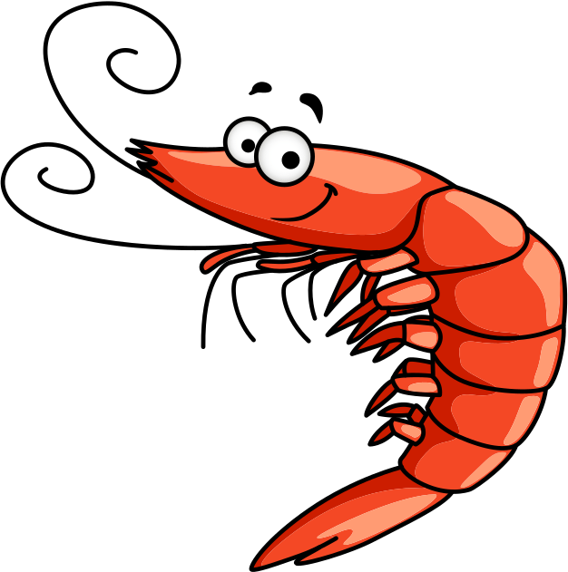
Mặt hay nhăn nhó
Là khỉ trên rừng
Đồng thanh hát cùng
Ve sầu mùa hạ

Slide 10
Cho tơ óng ả
Chị em nhà tằm
Tắm nước quanh năm
Giống nòi tôm cá…
Loài vật hay quá
Bạn kể tiếp nha.

Slide 11


VÈ LOÀI VẬT
Cô vừa đọc cho các con nghe bài đồng dao
có tên là gì?

Slide 12
Trong bài VÈ LOÀI VẬT nhắc đến những con vật gì nhỉ?

Slide 13
Trong bài VÈ LOÀI VẬT nhắc đến những con vật gì nhỉ?

Slide 14
Ở đoạn đầu của bài đồng dao,theo các con thì con vật nào xuất hiện mà trên lưng chúng cõng gạch và con vật nào cứ nghiến răng là trời đổ mưa?

Slide 15
Ve vẻ vè ve
Cái vè loài vật
Trên lưng cõng gạch
Là họ nhà cua
Nghiến răng gọi mưa
Đúng là cụ cóc

Slide 16
Thế con vật nào chuyên cắn chắt mà sống thành từng đàn kêu chít chít và con gì thích kéo lưới chăng to không?

Slide 17
Thích ngồi cắn chắt
Chuột nhắt, chuột đàn
Đan lưới dọc ngang
Anh em nhà nhện

Slide 18
Ở đoạn tiếp theo ,con gì mà tên gọi giống như bím tóc dc tết giống các bạn gái này,hăng say kéo đàn chu du khắp nơi là ai nhỉ? Suốt đời chậm trễ là con gì?

Slide 19
Gọi kiểu tóc bện
Vợ chồng nhà sam
Rền dĩ kéo đàn
Đúng là anh dế
Suốt đời chậm trễ
Là họ nhà sên

Slide 20
Con gì đêm đến phát sáng mà ko cần đèn?

Slide 21
Đêm thắp đèn lên
Là cô đom đóm

Slide 22
Ở đoạn tiếp theo,con vật này rất gần gũi với chúng mình, nó dậy sớm,gáy vang ó ò,đánh thức mọi người?
Mũi con vật này đánh hơi rất giỏi là con gì nhỉ?
o
o
o

Slide 23
Gọi người dậy sớm
Chú gà trống choai
o
Đánh hơi rất tài
o
Anh em nhà chó
o

Slide 24
Tiếp theo ,bạn nào mặt hay nhăn nhó,leo cây rất tài,lại rất thích ăn chuối? Cứ mùa hè đến là chúng lại đồng thanh hát chào hè là ai nhỉ?

Slide 25
Mặt hay nhăn nhó
Là khỉ trên rừng
Đồng thanh hát cùng
Ve sầu mùa hạ

Slide 26
Ở đoạn cuối cùng,chị em nhà nào cho chúng ta rất nhiều sợi tơ óng ả để dệt vải? Quanh năm chơi đùa làm bạn với nước là họ hàng nhà ai?

Slide 27
Cho tơ óng ả
Chị em nhà tằm
Tắm nước quanh năm
Giống nòi tôm cá…
Loài vật hay quá
Bạn kể tiếp nha.

Slide 28
Trong bài đồng dao VÈ LOÀI VẬT ,chúng mình thấy các con vật được nhắc có đáng yêu không. Các con hãy chăm sóc , yêu quý và bảo vệ các con vật có xung quanh mình nhé!

Slide 29
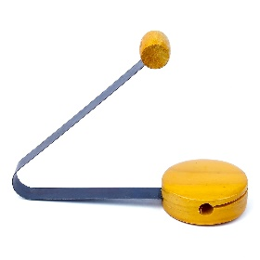
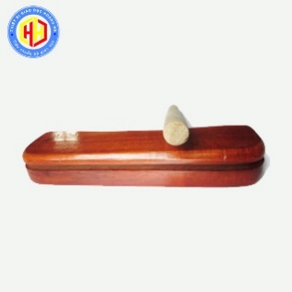

Khi đọc bài đồng dao, chúng mình thể hiện sự vui tươi, rộn ràng và hay hơn khi kết hợp với các dụng cụ âm nhạc như mõ , song loan, phách tre.. đấy. Các con nhớ ngắt nghỉ đúng nhịp nhé,bài đồng dao được ngắt nhịp 2/2 .

